Slide 1
项目名称：2048游戏
项目组员：李林浪，郑恒秋，龚海锟，许槐波，周泉全，方紫琪

Slide 2
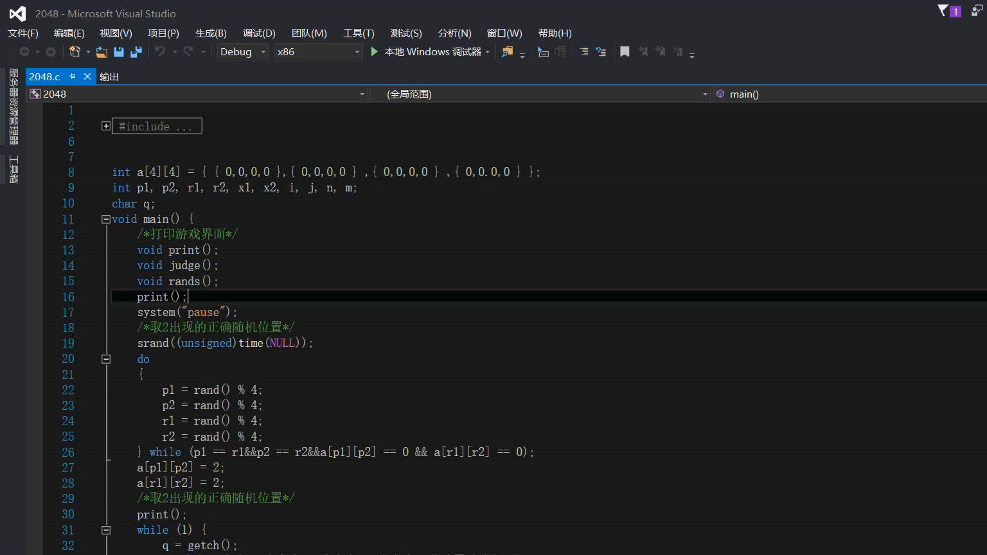
视频简介

Slide 3
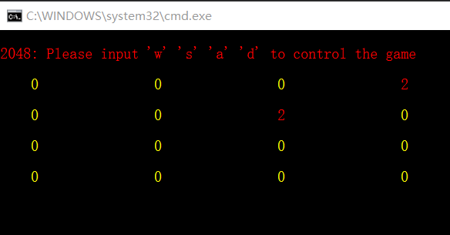
2048游戏运行界面

Slide 4
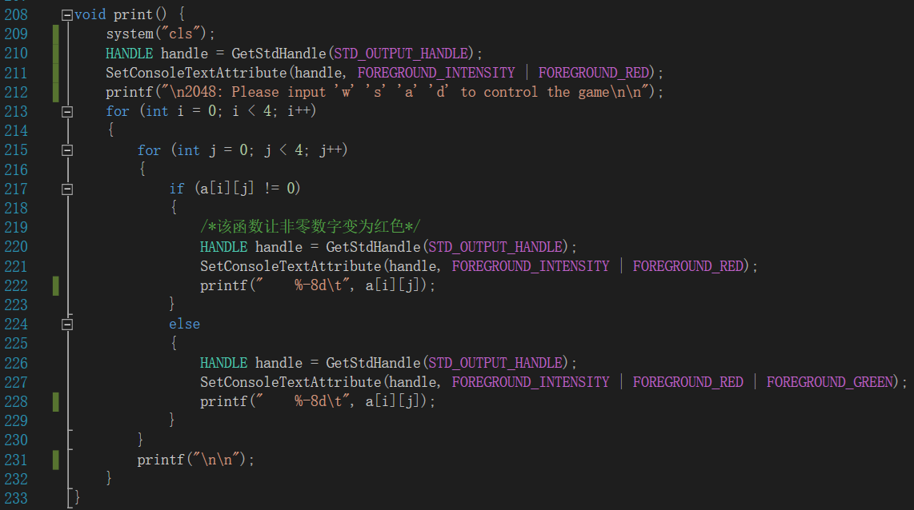
打印游戏界面
我们通过编写的print函数将初始值全为0的二维数组输出到控制台，形成
一个4行4列的矩阵。
在之后的游戏过程中都通过print函数不断更新矩阵内容。

Slide 5
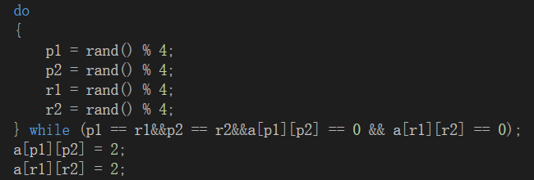
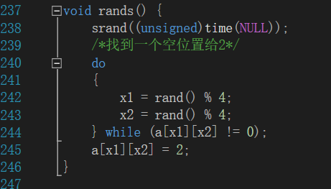
计算2出现的随机位置
我们通过编写的rands函数计算出2数字在矩阵随机出现的位置，再通过图中循环判断语句得出有效的位置坐标即数组下标。

Slide 6
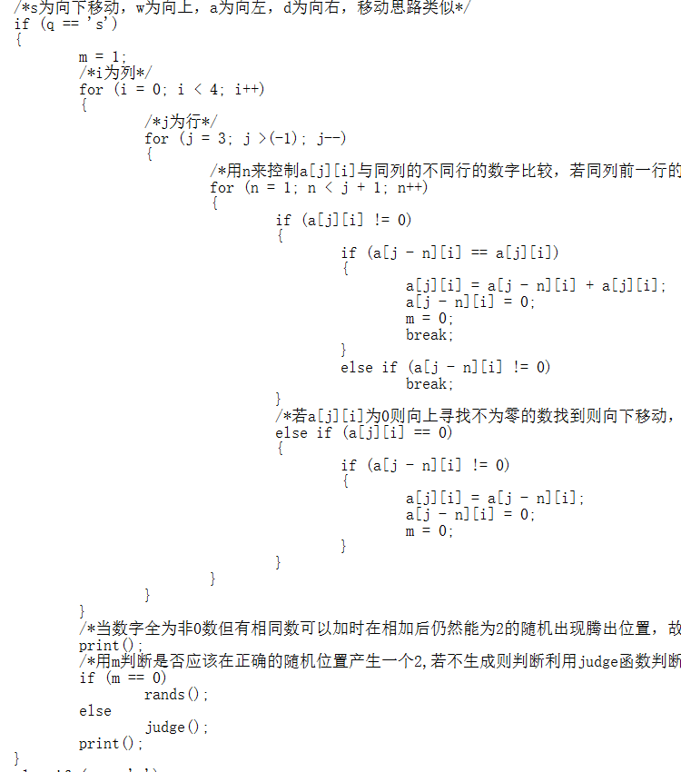
玩家按下按键
。
然后再等待玩家按下‘a’
（代表向右）,‘d’（代表
向右），‘w’（代表向上）
，‘s’（代表向下）这四个
控制按键，来移动矩阵中的非
零数字，再判断移动方向中数
据是否有相同数字，有则叠加
移动。

Slide 7
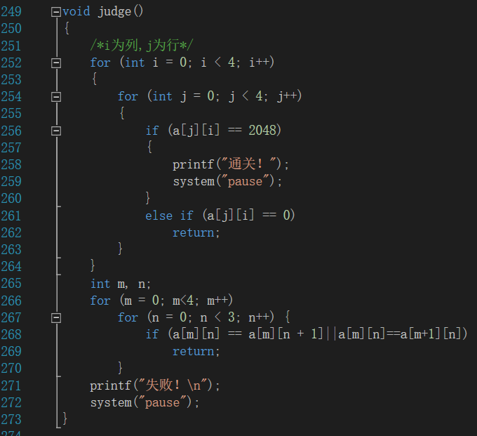
判断输赢
玩家每按下一次按键，游戏都将调用一次编写的judge函数对矩阵进行判断，
分析游戏进度，以实现输赢的判定。

Slide 8
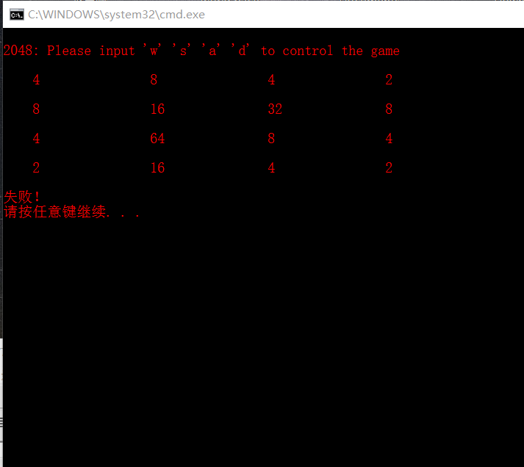
游戏失败

Slide 9
THANKS!

